Slide 1

Файлы и файловая система
Из опыта работы учителя информатики
МБОУ СОШ №7 г. Лениногорска РТ
Ахметшиной Альбины Хамитовны

Slide 2
Что такое файл?
Все программы и данные хранятся в долговременной (внешней) памяти компьютера в виде файлов.
Файл — это определенное количество информации (программа или данные), имеющее имя и хранящееся в долговременной (внешней) памяти.

Slide 3
Имя файла
Имя файла состоит из двух частей, разделенных точкой: собственное имя файла и расширение, определяющее его тип .
Собственно имя файлу дает пользователь, а тип файла обычно задается программой автоматически при его создании.
Пример: имя файла
proba.txt
собственное имя расширение
Единицы измерения информации.doc

Slide 4
Правила записи имени файла:
1. В собственном имени разрешается использовать до 255 символов, включая пробелы.
Расширение файла может содержать от 1 до 3(как правило) и более символов.
2. Разрешается использовать символы национальных алфавитов, в частности русского.
3. Разрешается использовать пробелы и другие символы, за исключением следующих девяти:
/ \ : * ? " < > |
4. В имени файла можно использовать несколько точек. Расширением имени считаются все символы, стоящие за последней точкой.

Slide 5







Знаете ли вы расширения этих файлов???
doc
exe
mp3
html
avi
bmp
jpg
zip

Slide 6

Тип | Значение | Примеры приложений, открывающие файлы с данным расширением
doc или txt | Файл, содержащий текстовую информацию | MS Word, Word Pad
bmp, jpg, gif | Файл, содержащий графическую информацию | Adobe PhotoShop, Paint, Photo Impact
avi | Файл, содержащий видеоинформацию | Winamp, Windows media проигрыватель, Light Alloy
Wav,mp3 | Файл, содержащий звуковую информацию | Winamp, Windows media проигрыватель
html, htm | Файл содержит Web – страницу | Internet Explorer
arj, rar, zip | Файл содержит архив (сжатую информацию) | Winrar, WinZip
exe, com | Файл содержит программу исполняемый файл. | Открывает саму программу

Slide 7
Любой файл характеризуется набором:
* параметров (имя, расширение, размер, дата создания, дата последней модификации (изменения)); * атрибутов (архивный, системный, скрытый, только для чтения и т.п.).

Slide 8
Файловая система
На каждом носителе информации (гибком, жестком или лазерном диске) может храниться большое количество файлов. Порядок хранения файлов на диске определяется установленной файловой системой.
Файловая система - это система хранения файлов и организации каталогов.

Slide 9

Одноуровневая файловая система
Для дисков с небольшим количеством файлов (до нескольких десятков) удобно применять одноуровневую файловую систему, когда каталог (оглавление диска) представляет собой линейную последовательность имен файлов. Для отыскания файла на диске достаточно указать лишь имя файла.

Slide 10
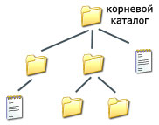
Многоуровневая иерархическая файловая система
Если на диске хранятся сотни и тысячи файлов, то для удобства поиска файлы организуются в многоуровневую иерархическую файловую систему, которая имеет «древовидную» структуру (имеет вид перевернутого дерева).

Slide 11
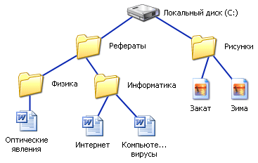
Путь к файлу
Для того чтобы найти файл в иерархической файловой структуре необходимо указать путь к файлу. В путь к файлу входят записываемые через разделитель "\" логическое имя диска и последовательность имен вложенных друг в друга каталогов, в последнем из которых находится данный нужный файл.
C:\Рефераты\
C:\Рефераты\Физика\
C:\Рефераты\Информатика\
C:\Рисунки\

Slide 12
Полное имя файла
Путь к файлу вместе с именем файла называют полным именем файла.
C:\Рефераты\Физика\Оптические явления.doc
C:\Рефераты\Информатика\Интернет.doc
C:\Рефераты\Информатика\Компьютерные вирусы.doc
C:\Рисунки\Закат.jpg
C:\Рисунки\ Зима.jpg

Slide 13
Папка
В операционной системе Windows вместо каталогов используется понятие «папка».
Папка – это объект Windows, который предназначен для объединения файлов и других папок в группы.
Понятие папки шире, чем понятие «каталог». В Windows на вершине иерархии папок находится папка Рабочий стол. (Следующий уровень представлен папками Мой компьютер, Корзина и Сетевое окружение (если компьютер подключен к локальной сети).

Slide 14
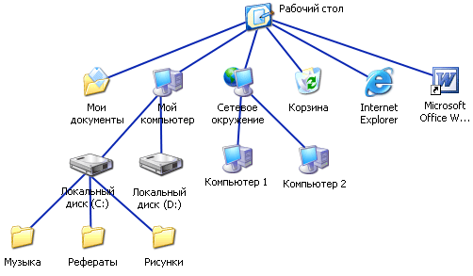
Иерархии папок Windows

Slide 15
Операции с файлами и папками
Копирование (копия файла помещается в другую папку);
Перемещение (сам файл перемещается в другую папку);
Удаление (запись о файле удаляется из папки);
Переименование (изменяется имя файла).

Slide 16
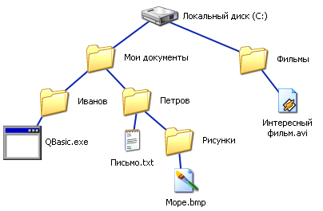
Запишите полные имена всех файлов

Slide 17
Запишите полные имена всех файлов
C:\Мои документы\Иванов\QBasic.doc
C:\Мои документы\Петров\Письмо.txt
C:\Мои документы\Петров\Рисунки\Море.bmp
C:\Фильмы\Интересный фильм.avi

Slide 18
Постройте дерево каталогов
C:\Рисунки\Природа\Небо.bmp
C:\Рисунки\Природа\Снег.bmp
C:\Рисунки\Компьютер\Монитор.bmp
C:\Мои документы \Доклад.doc

Slide 19
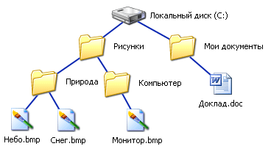
Постройте дерево каталогов
C:\Рисунки\Природа\Небо.bmp
C:\Рисунки\Природа\Снег.bmp
C:\Рисунки\Компьютер\Монитор.bmp
C:\Мои документы\Доклад.doc

